Slide 1
Путешествие в прошлое светофора
Воспитатель Кузнецова .Е.В
г. Тюмень

Slide 2
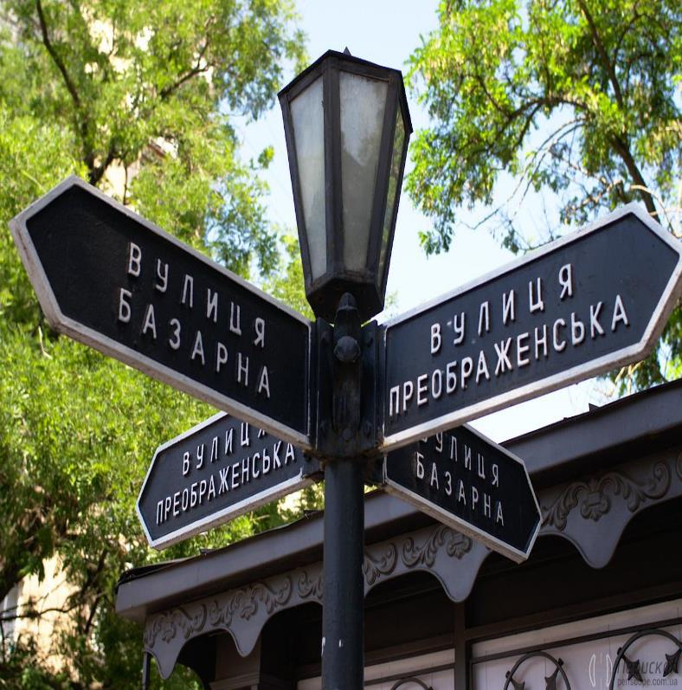
Когда-то давно, когда не было маши, люди передвигались на лошадях. Для того чтобы не заблудиться, на дорогах устанавливали указатели, которые помогали людям ориентироваться, куда надо ехать.

Slide 3
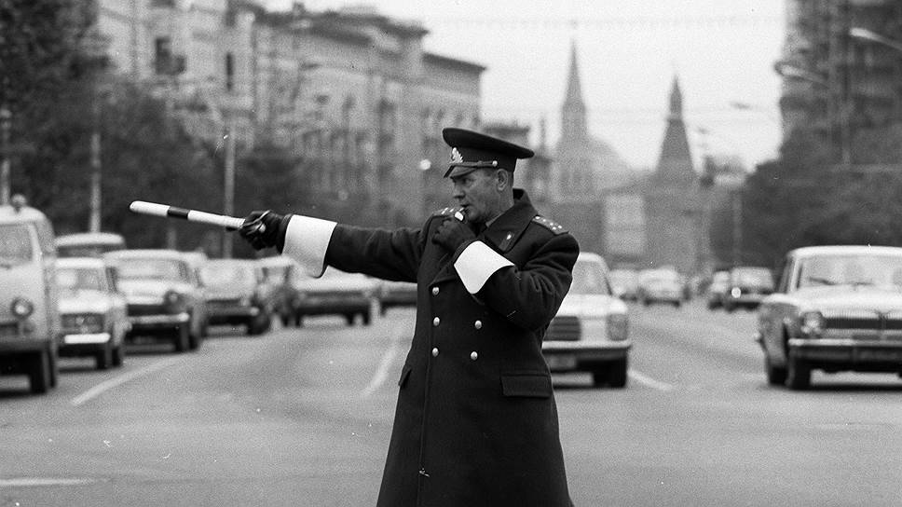
Росли города, многочисленным повозкам и лошадям становилось всё сложнее передвигаться по улицам, не мешая друг другу. Люди поняли, что важно не только ориентироваться на дороге, но и регулировать движение. Появились первые регулировщики.

Slide 4
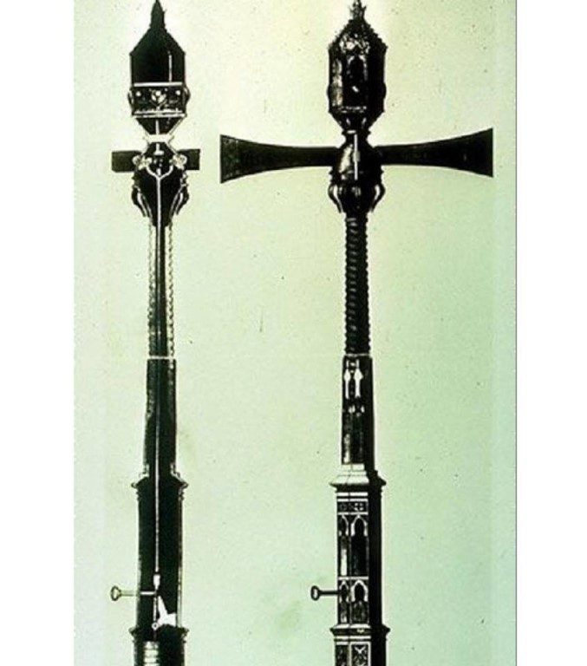
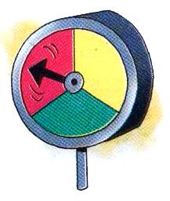
Шло время, движение транспорта становилось все более интенсивным, и регулировщики уже не справлялись с регулировкой движения с помощью жезлов. Тогда человек придумал семафор и светофор.
Первый светофор 1868 год. Лондон
Первый светофор 1929, Москва

Slide 5
Светофо́р (от свет + греч. φορός «несущий») — оптическое устройство, подающее световые сигналы, регулирующие движение автомобильного, железнодорожного, водного и другого транспорта, а также пешеходов на пешеходных переходах.

Slide 6
Красный цвет очень заметный. Поэтому много дорожных знаков обведены красной каемкой. С красным цветом связано представление об огне, опасности. Он призывает к осторожности. Вот почему красному сигналу поручили останавливать транспорт и пешеходов. Жёлтый цвет напоминает солнышко. Оно предупреждает: «Внимание! Будь осторожен. Не торопись. Зеленый цвет- это безопасность. Зеленый цвет- это поля, луга, леса. То есть все то, что связано с покоем и отдыхом.

Slide 7
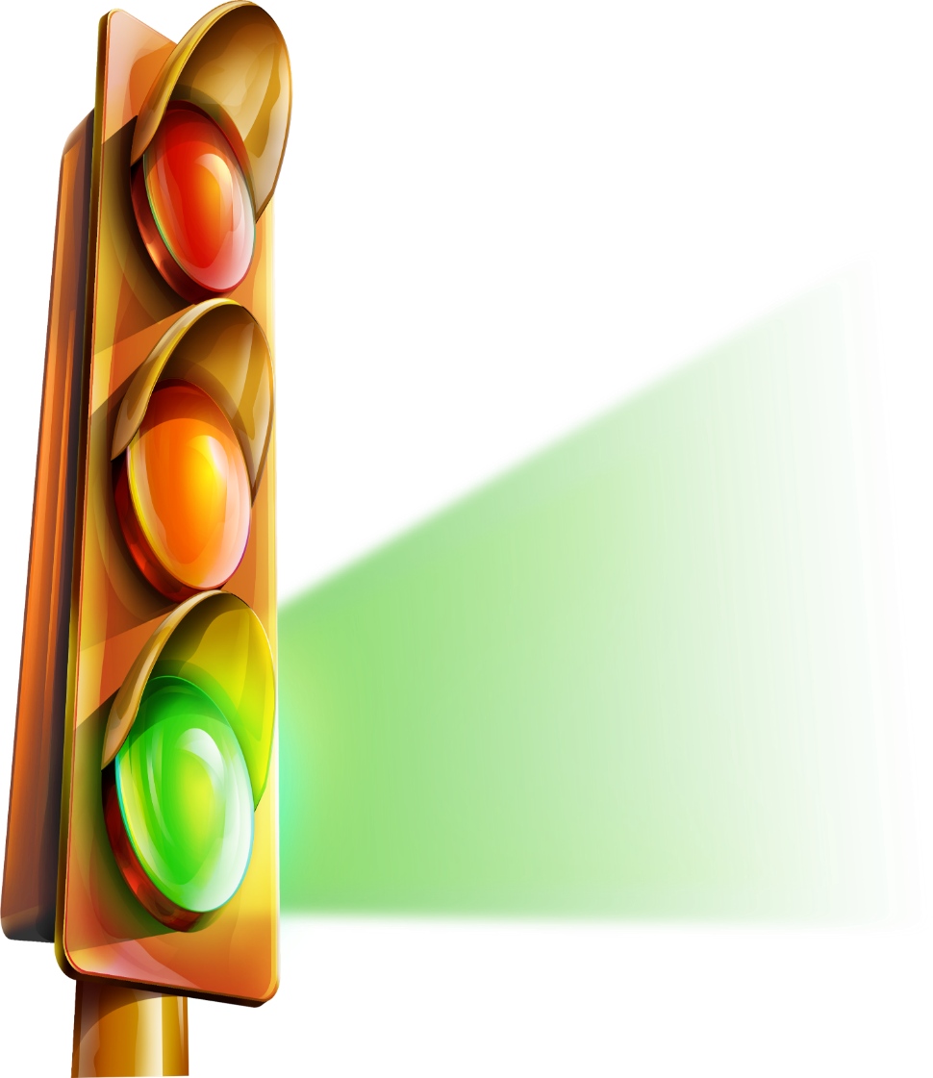
Это встал для нас в дозор Пучеглазый …? Светофор! Желтым глазом он мигает. Строго нас предупреждает: Чтобы был счастливым путь. Повнимательнее будь! И не бегай, не играй, Где автобус и трамвай! Будь, малыш, всегда смышленый И шагай на свет …?

Slide 8
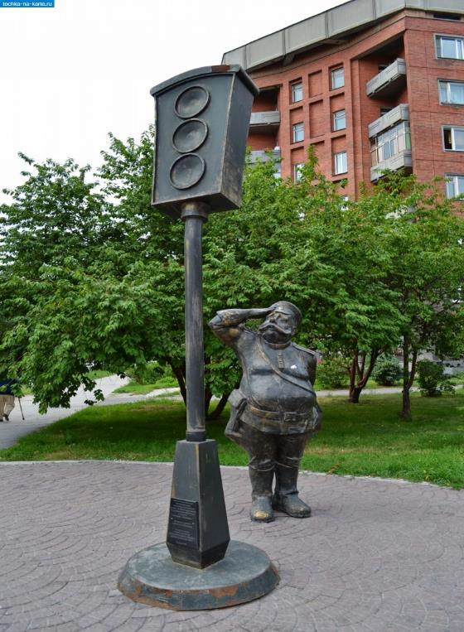
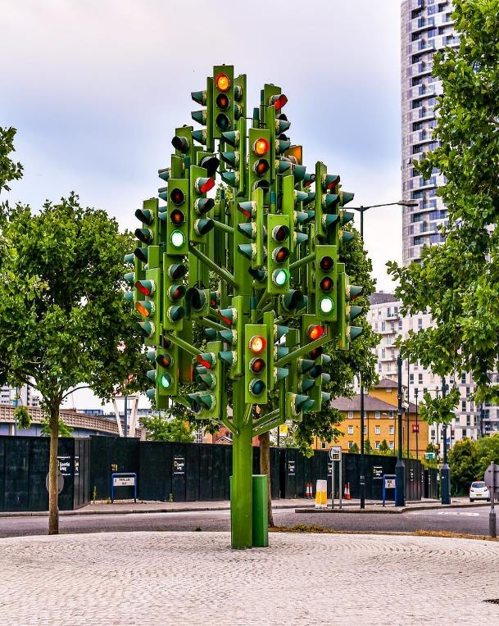
Церемония открытия первого в России памятника светофору состоялась 25 июня 2006 года. Также памятники светофору есть в Лондоне, Берлине и других городах мира.
Новосибирск
Лондон

Slide 9
Светофор Помогает с давних пор Детям, друг наш - СВЕТОФОР. Объяснит без напряженья Детям правила движенья. Слушай и запоминай И всегда их соблюдай. Загорелся КРАСНЫЙ свет,- Стой, малыш, прохода нет. ЖЕЛТЫЙ свет, смотри, горит - Приготовься говорит. А зажёгся свет ЗЕЛЕНЫЙ - Проходи мой друг учёный. Помни правила движенья Как таблицу умноженья!

Slide 10
Спасибо за внимание!

